Slide 1



Poubelle RFID
Prête pour les déchets de demain
Z. El Mokaddem
C. Gandolphe
PA. Robin
A. Fabre

Slide 2
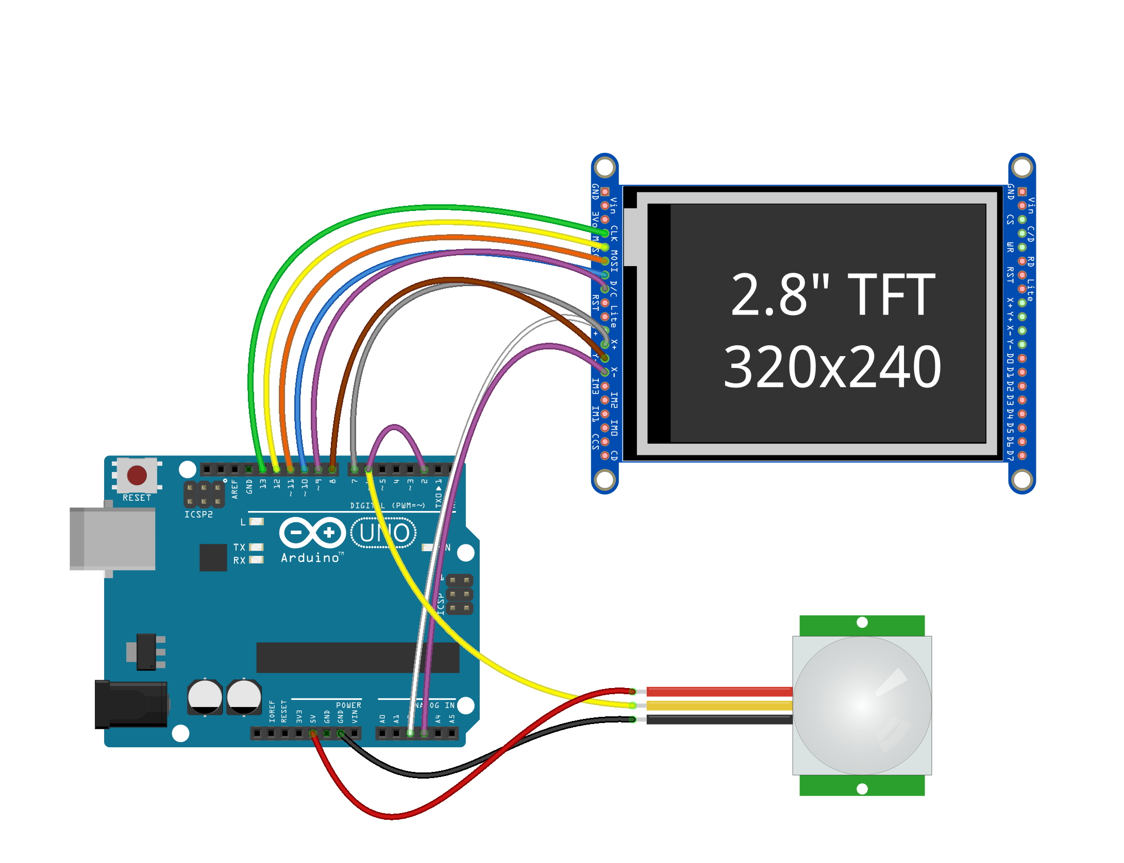
Interface
Ecran tactile 2.8 pouces
Sélection manuelle
Information réseau
Capteur de présence
Réveil du système

Slide 3
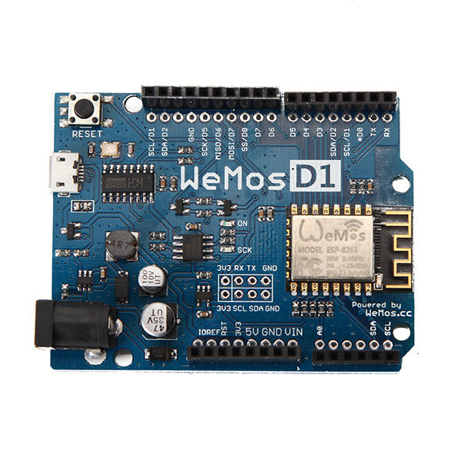

Open Food facts
Requête HTTP (Code barre)
Structure produit (JSON)

